Slide 1





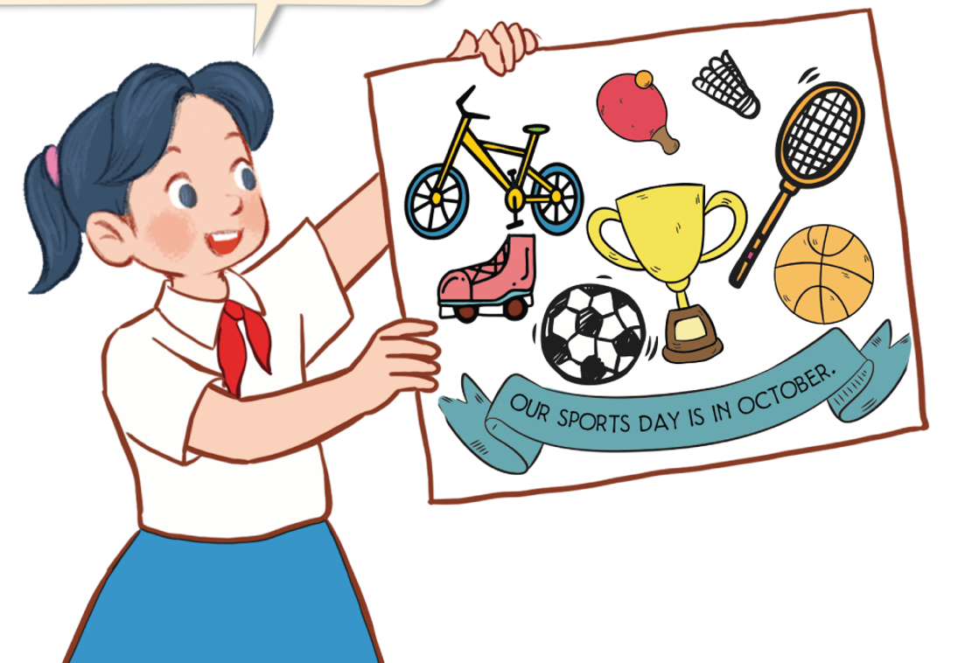
Unit 9
Our sport day
Lesson 3 – Period 2

Slide 2

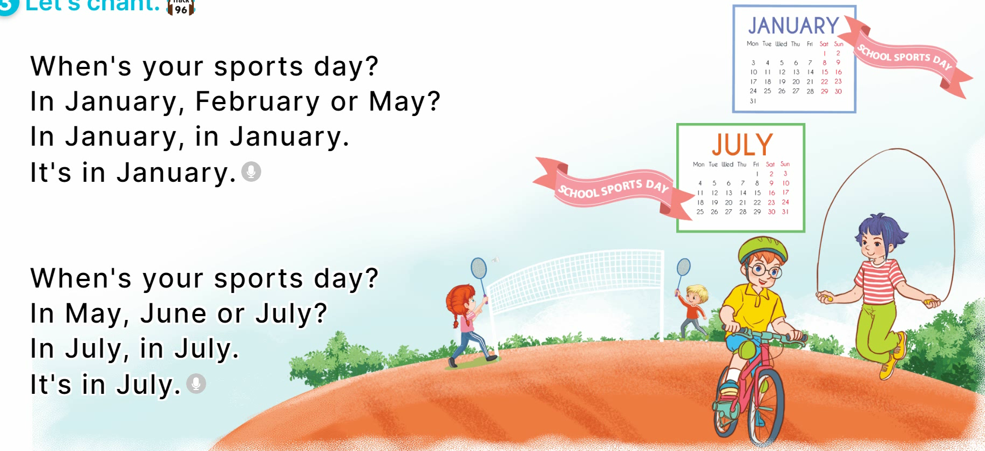
Let’s chant.

Slide 3









Lucky gifts
START

Slide 4

Rule
Choose a gift.
Answer a question.
Right - get stars.
PLAY

Slide 5








Slide 6


Question
Is your sport day in April?
No, it isn’t. It’s in May.
Answer
Back

Slide 7
Question
Is your sport day in June?
Yes, it is.
Answer
Back

Slide 8
Question
____________ March?
No, it isn’t. It’s in July.
Is your sport day in
Answer
Back

Slide 9
Question
_________________?
Yes, it is.
Is your sport day in August
Answer
Back

Slide 10
Question
_______________?
My birthday is in September.
When’s your birthday?
Answer
Back

Slide 11
Question
_______________?
My sports day is in October.
When’s your sports day
Answer
Back

Slide 12
Question
When’s your birthday?
It’s in November.
Answer
Back

Slide 13
Question
When’s your sports day?
It’s in December.
Answer
Back

Slide 14

You’re lucky!
+ 2 point
Notes:
Ms Huyền Phạm - 0936.082.789 – YOUTUBE: MsPham. Facebook: Dạy và học cùng công nghệ.

Slide 15
Mến gửi quý thầy cô!
Bộ bài giảng Tiếng Anh 1 - 4 Global này được biên soạn bởi MsPham, là công sức lao động và là tâm huyết của MsPham. Vì vậy, khi đăng kí nhận bài giảng, quý thầy cô được tùy ý chỉnh sửa cho phù hợp mục đích giảng dạy của mình.
Tuy nhiên, mọi hình thức chia sẻ, trao đổi, mua bán, cho tặng bộ bài giảng này đều vi phạm và là ăn cắp.
Kính mong thầy cô cùng mình giữ gìn sự cao quý của nghề giáo và cùng nhau tôn trọng công sức của đồng nghiệp.
Trân trọng!
MsPham – 0936082789
Review

Slide 16


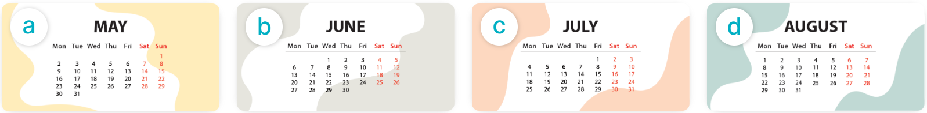

Yes, it is.
Is your sport day in _________?
MsPham
0936082789
No, it isn’t.
It’s in ____.
MsPham
0936082789
May
June
March
April

Slide 17
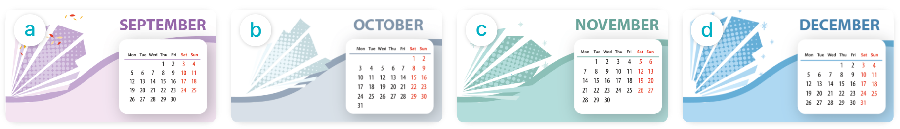
When’s your sports day?
MsPham
0936082789
It’s in _________.
MsPham
0936082789
September
Octocber
November
December

Slide 18
Mến gửi quý thầy cô!
Bộ bài giảng Tiếng Anh 1 - 4 Global này được biên soạn bởi MsPham, là công sức lao động và là tâm huyết của MsPham. Vì vậy, khi đăng kí nhận bài giảng, quý thầy cô được tùy ý chỉnh sửa cho phù hợp mục đích giảng dạy của mình.
Tuy nhiên, mọi hình thức chia sẻ, trao đổi, mua bán, cho tặng bộ bài giảng này đều vi phạm và là ăn cắp.
Kính mong thầy cô cùng mình giữ gìn sự cao quý của nghề giáo và cùng nhau tôn trọng công sức của đồng nghiệp.
Trân trọng!
MsPham – 0936082789
Practice

Slide 19
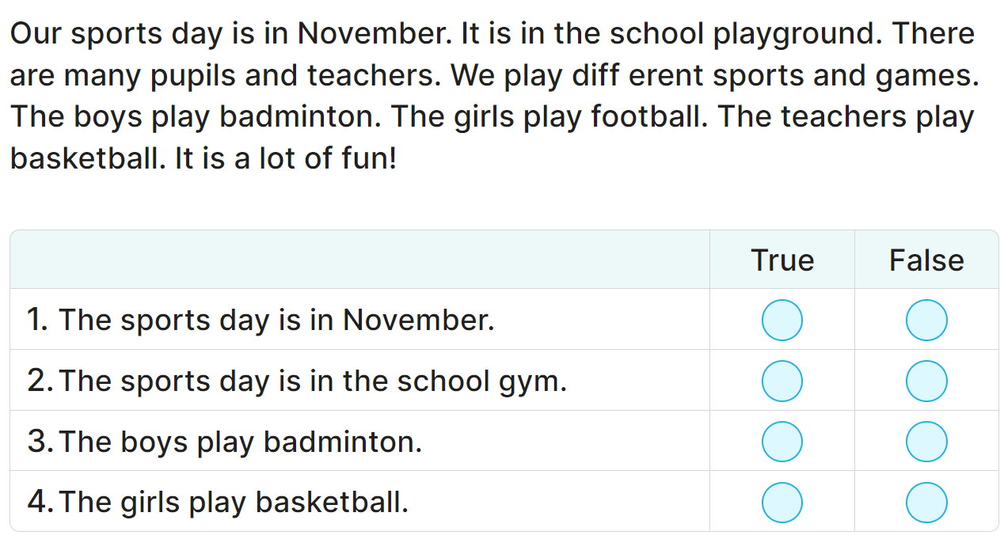

4
Listen and repeat.
MsPham
0936082789

Slide 20
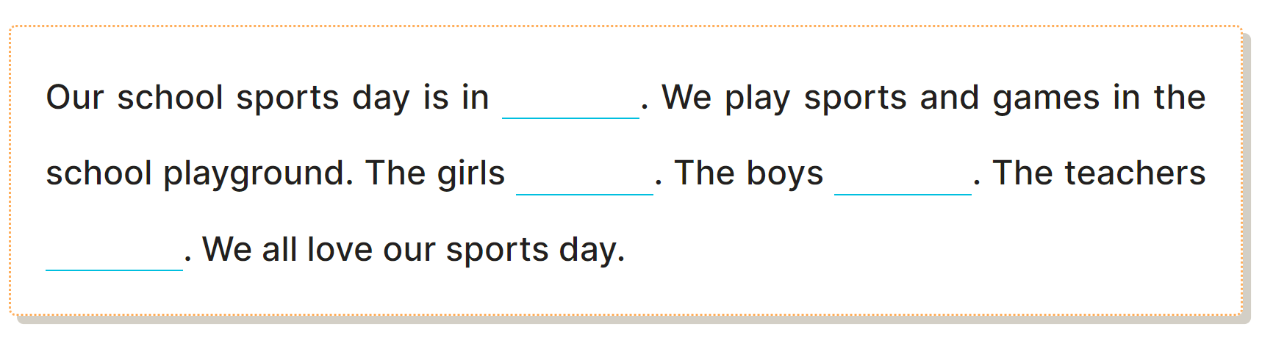
5
Let’s write
MsPham
0936082789

Slide 21
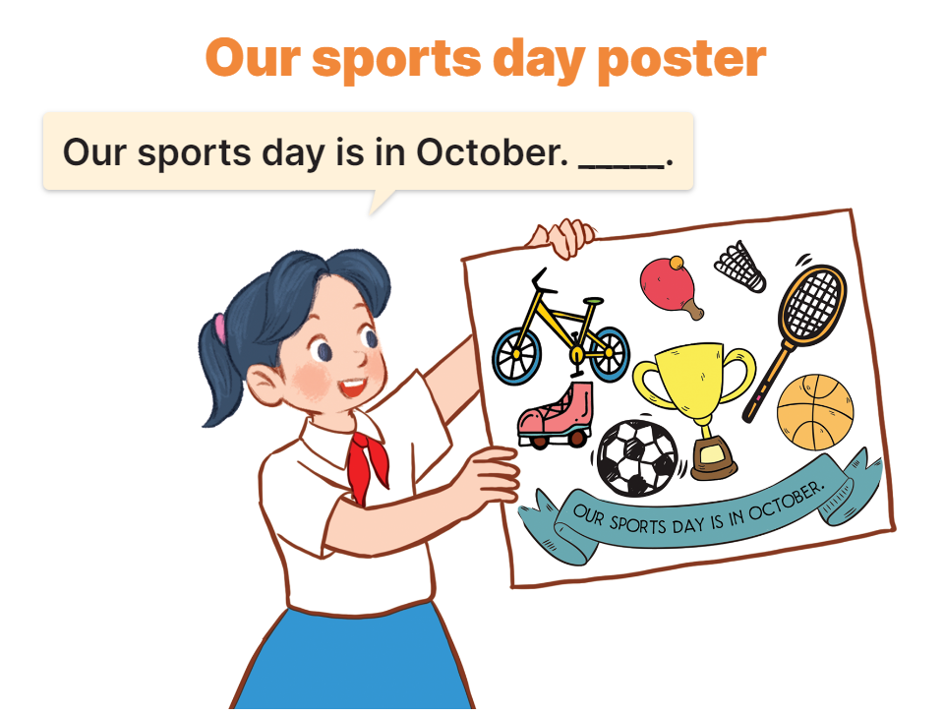
6
Project
MsPham
0936082789

Slide 22
Thank you!

